Slide 1
La plage
www.oralite-alimentaire.fr https://youtu.be/Rcyhszkz0q8

Slide 2
Qui est-ce ? C’est….

Slide 3
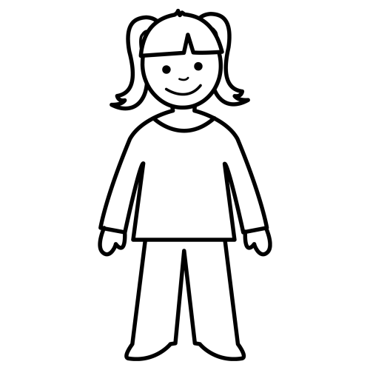
Qui est-ce ? C’est …

Slide 4
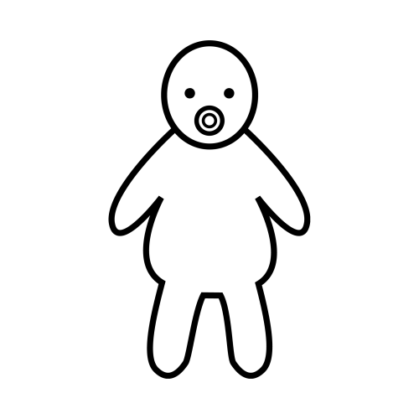
Qui est dans le maxi-cosy ?

Slide 5
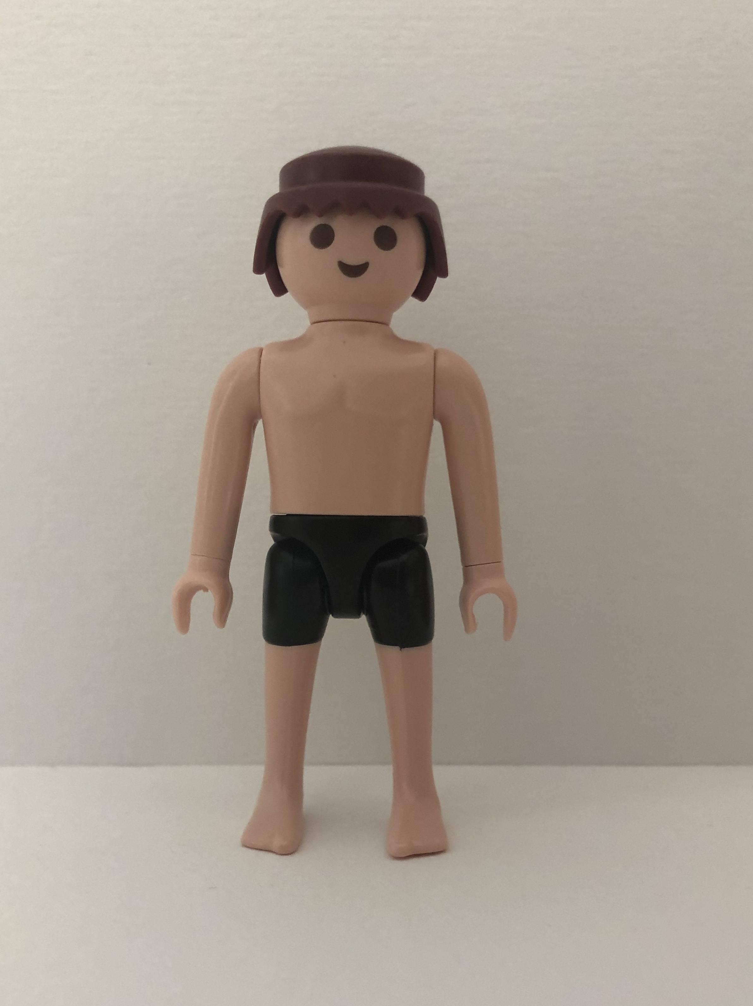
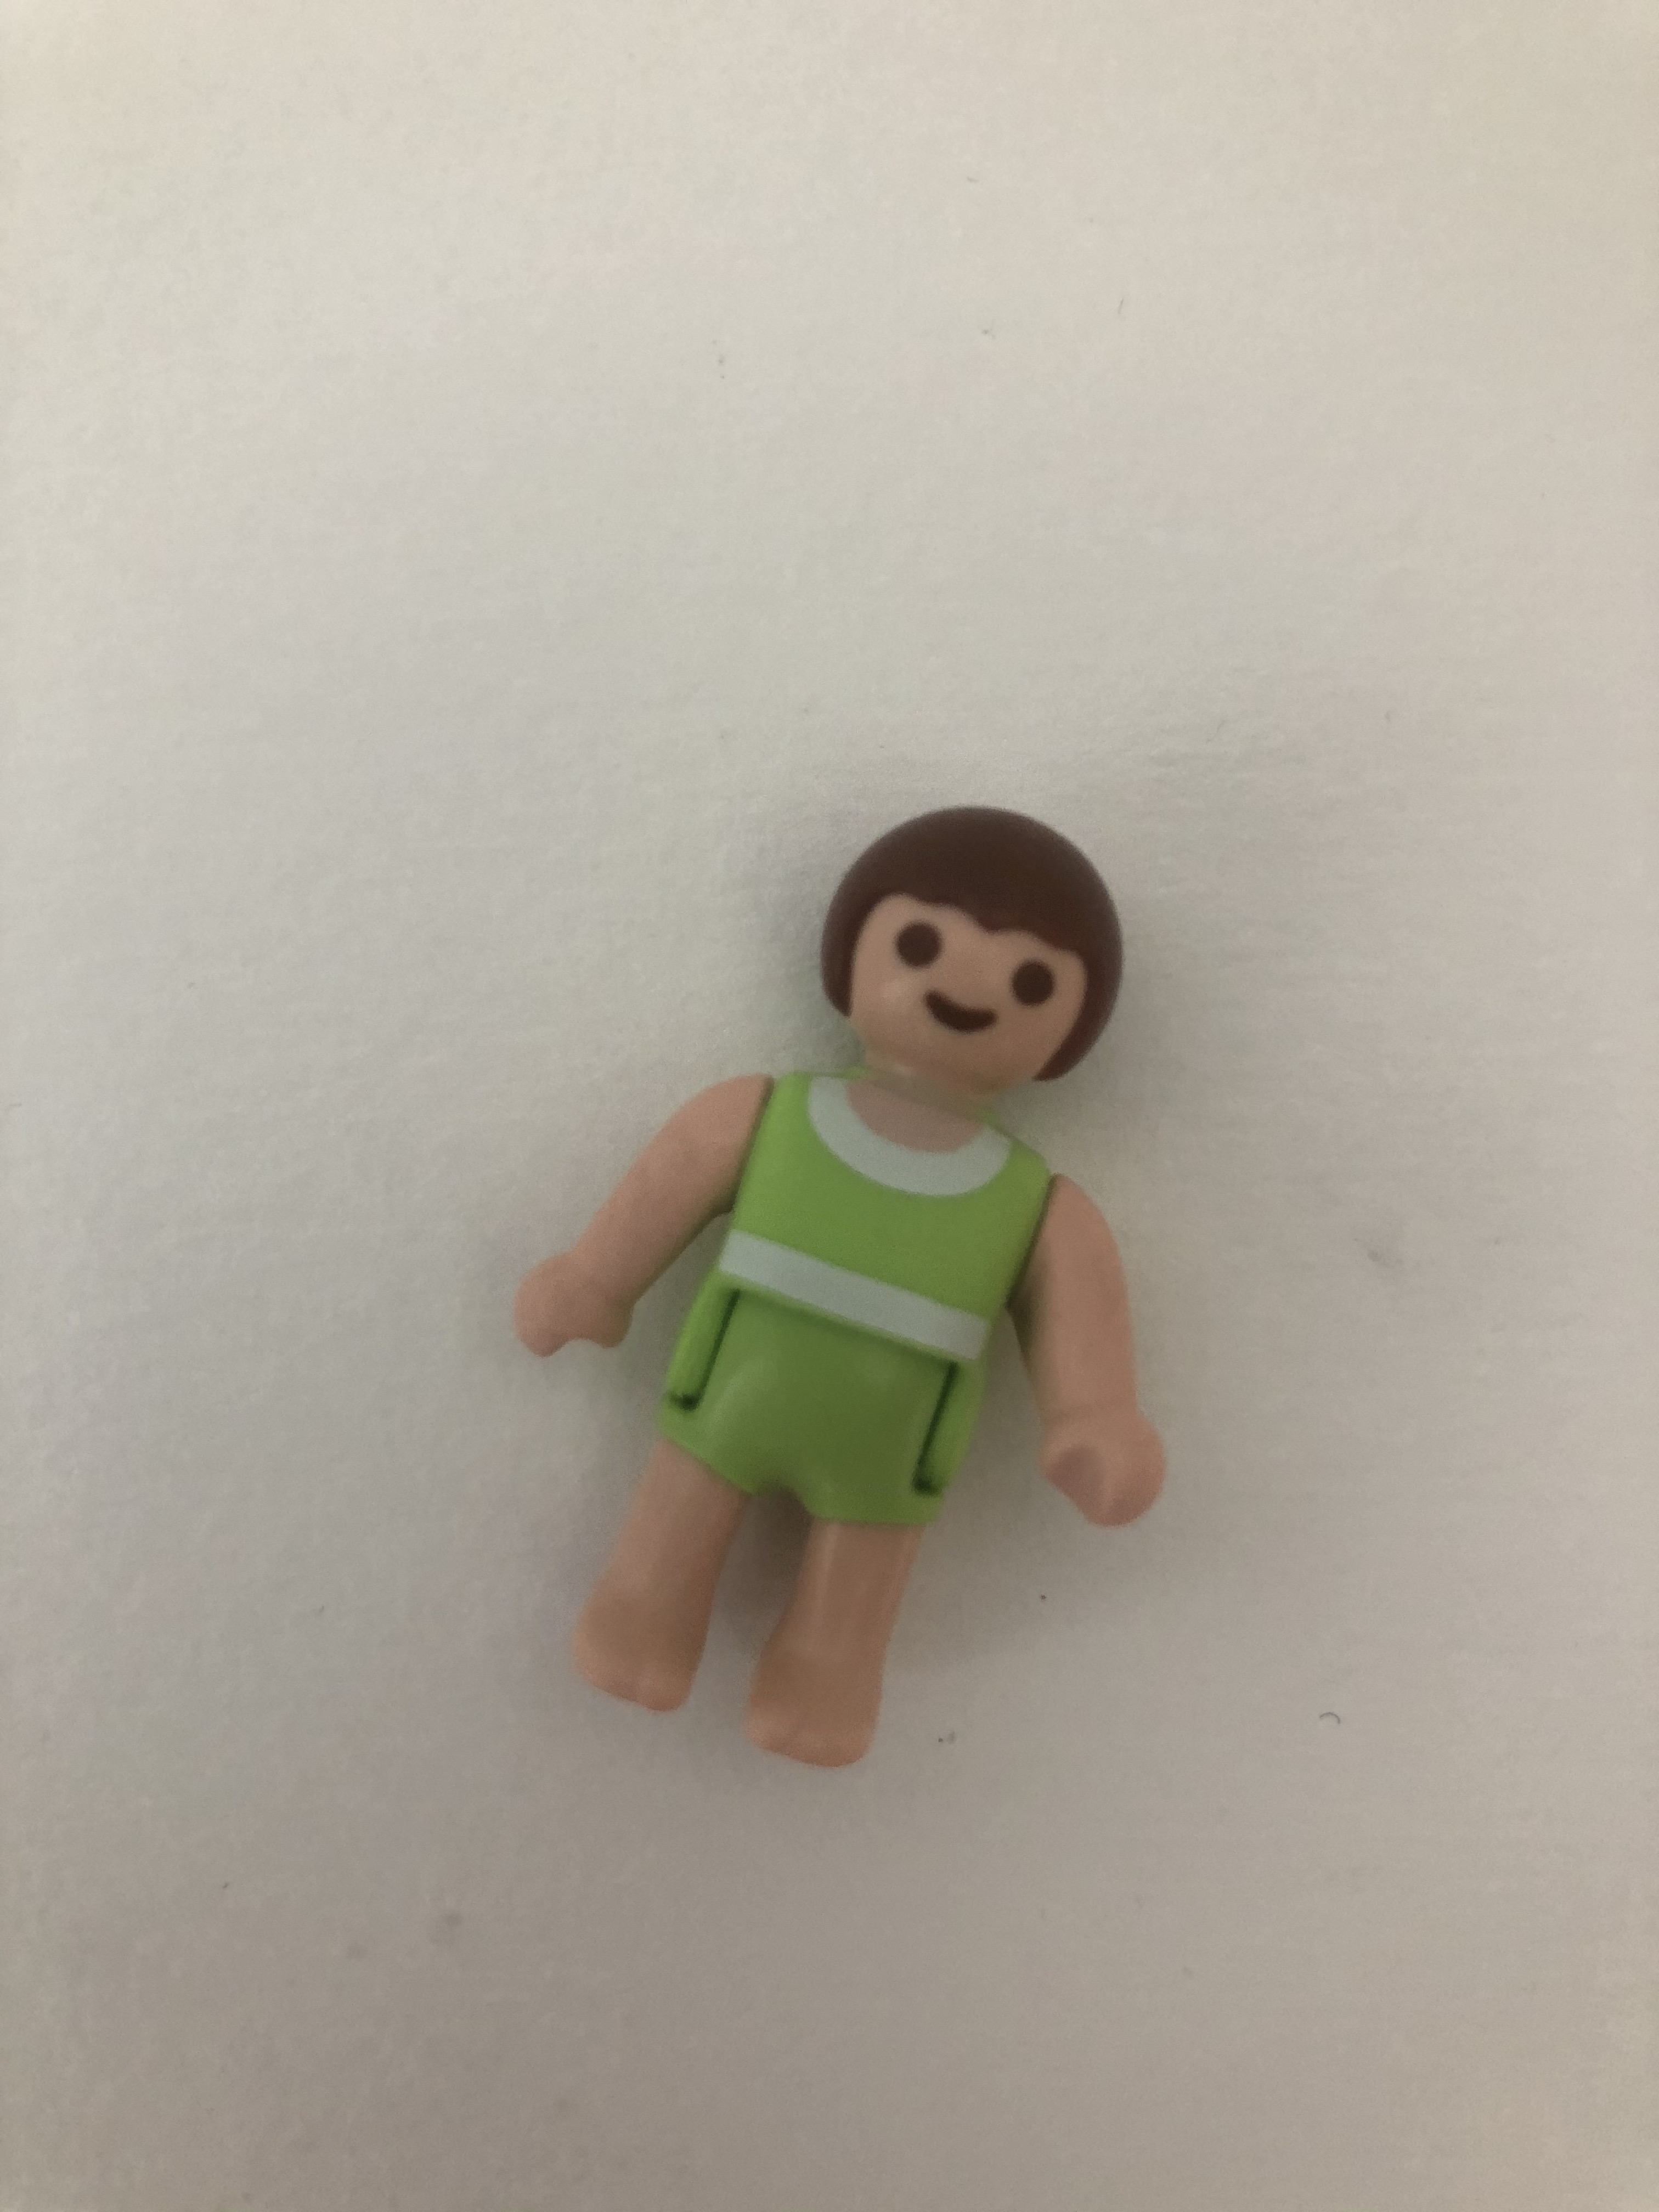
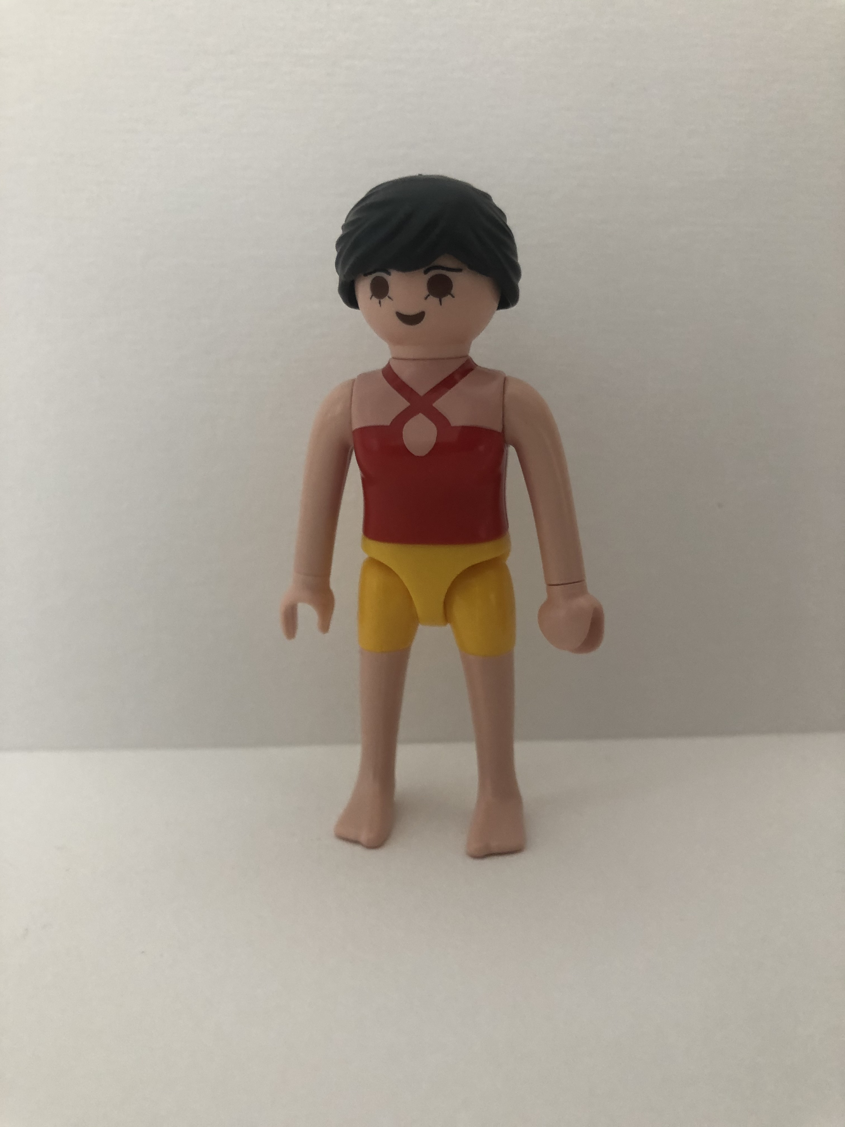
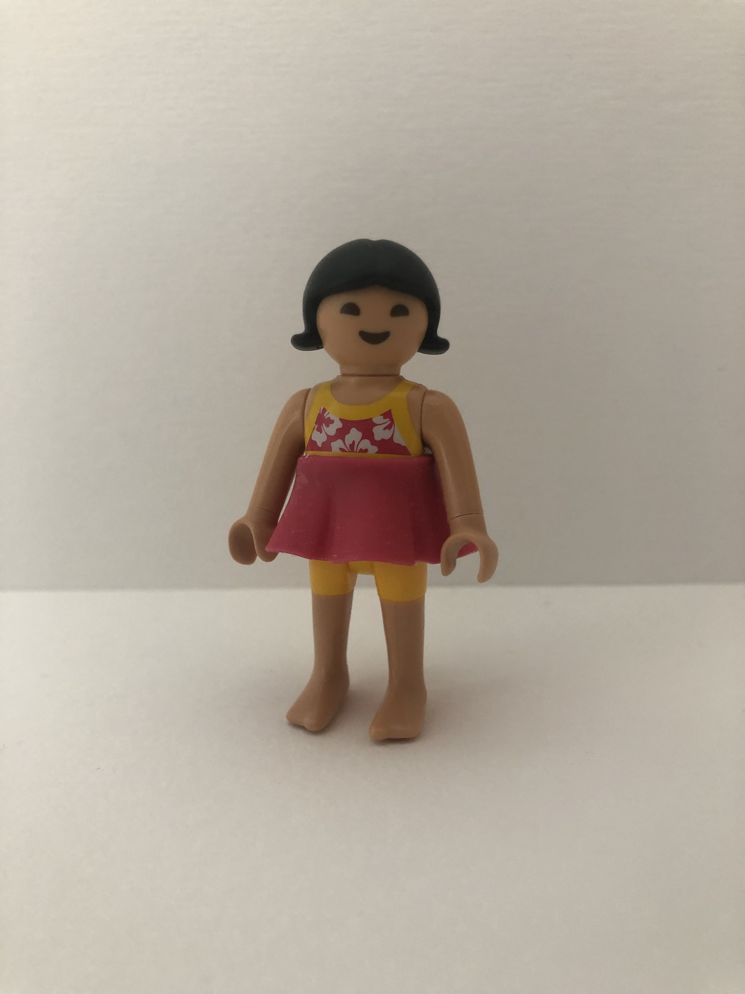
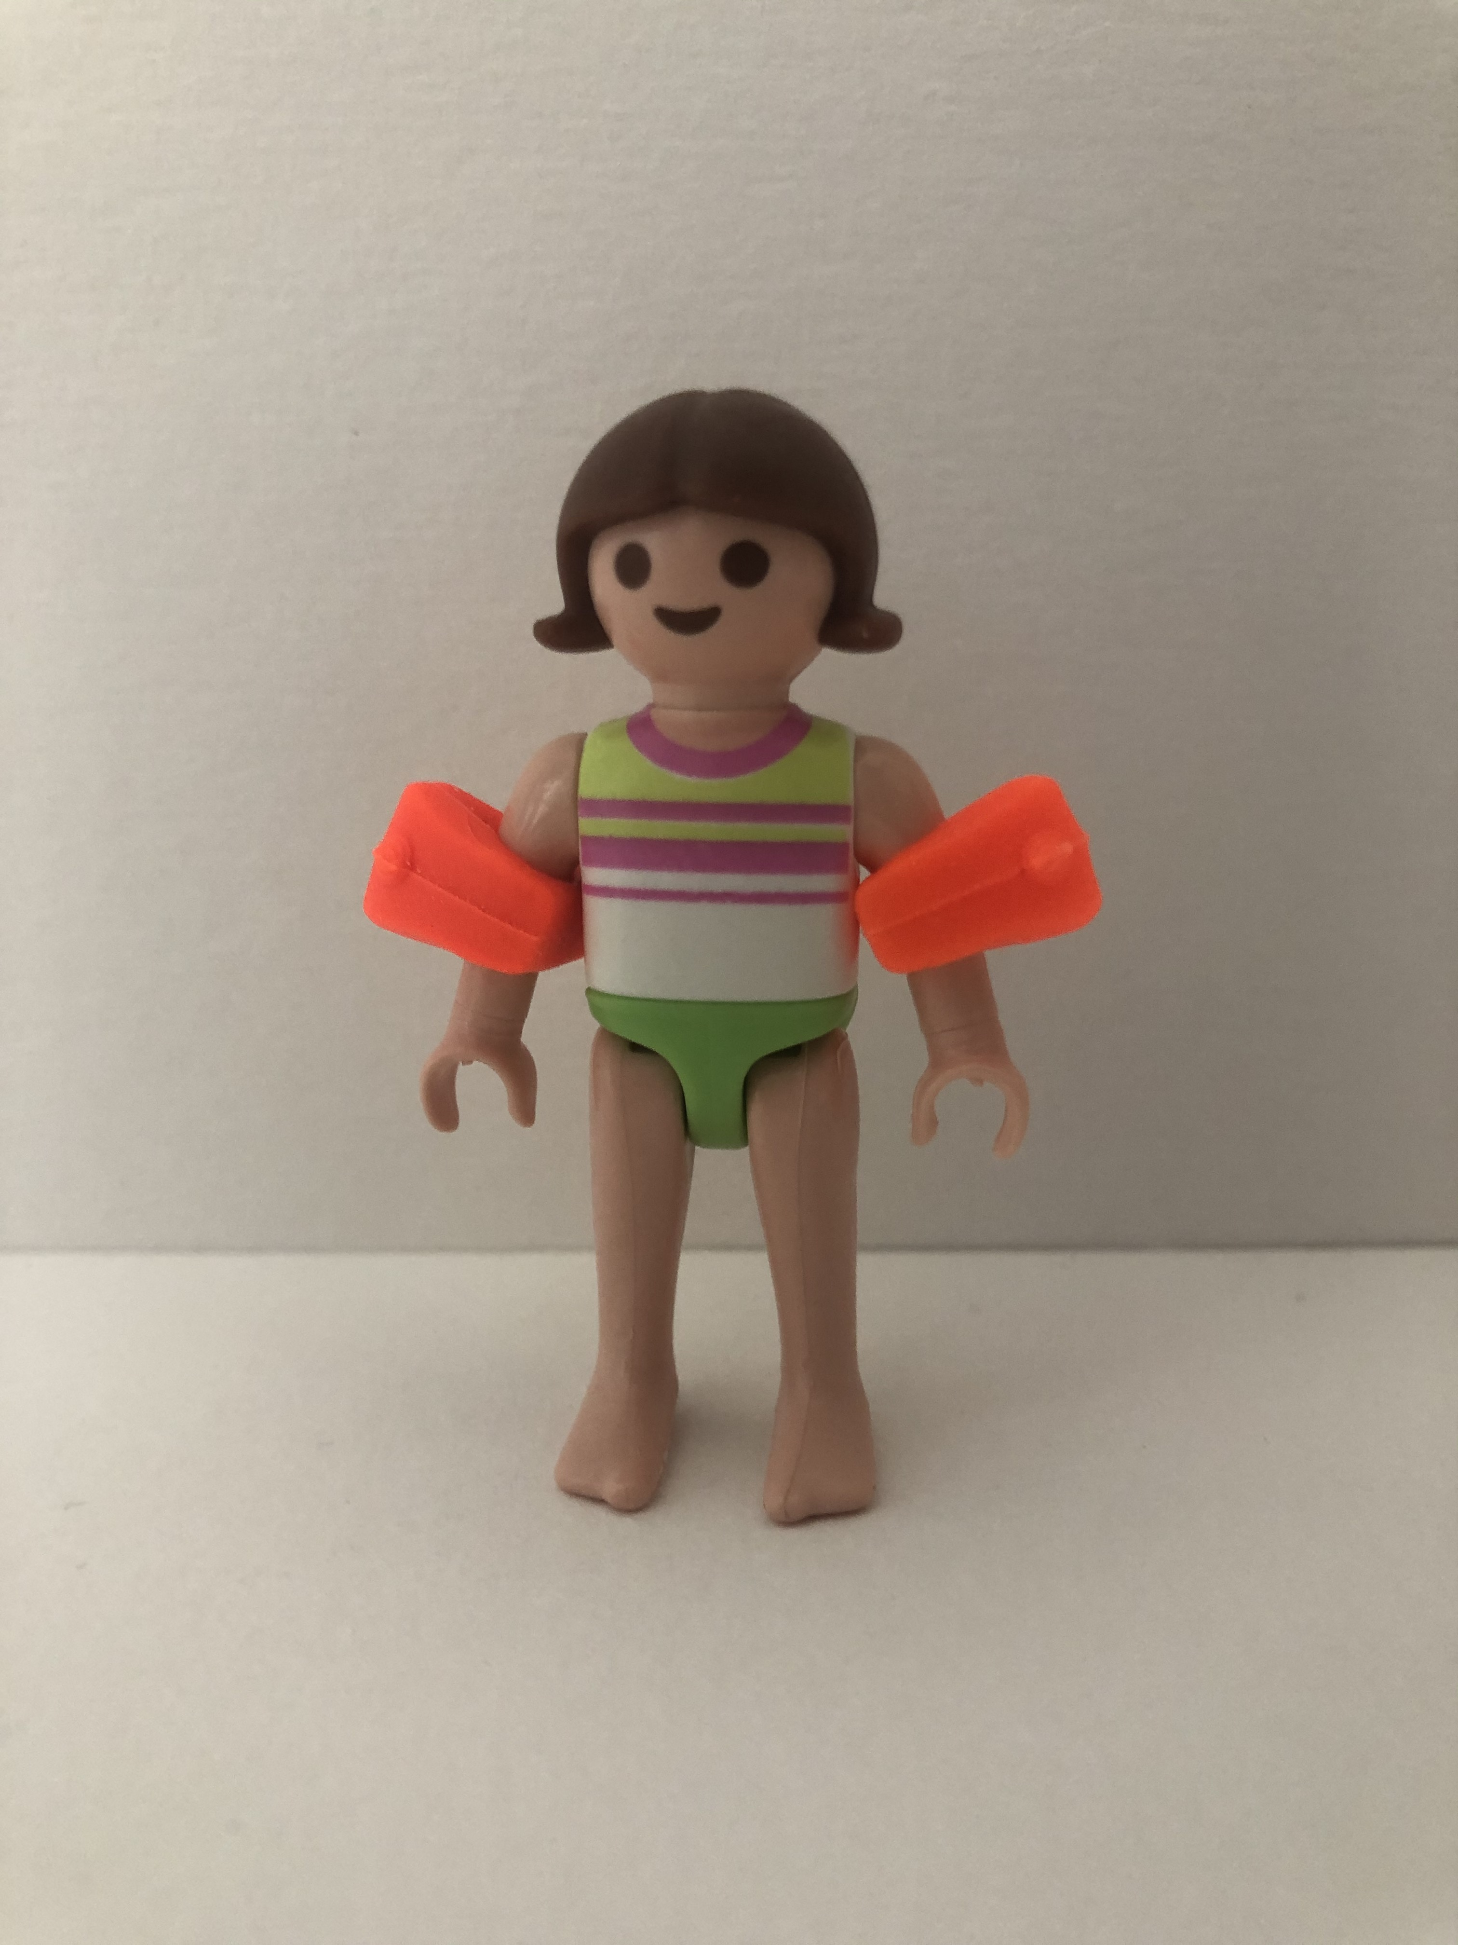
Où vont - ils ?

Slide 7
Que fait papa en arrivant à la plage ?

Slide 8
Que font elles sur la plage ?

Slide 9
Que prend Zoé pour faire un château de sable ?

Slide 10
Que fait papa sur sa serviette ?

Slide 11
Comment s’installe-t-il pour bronzer ?

Slide 12
Que demande Charlotte à Papa ?

Slide 13
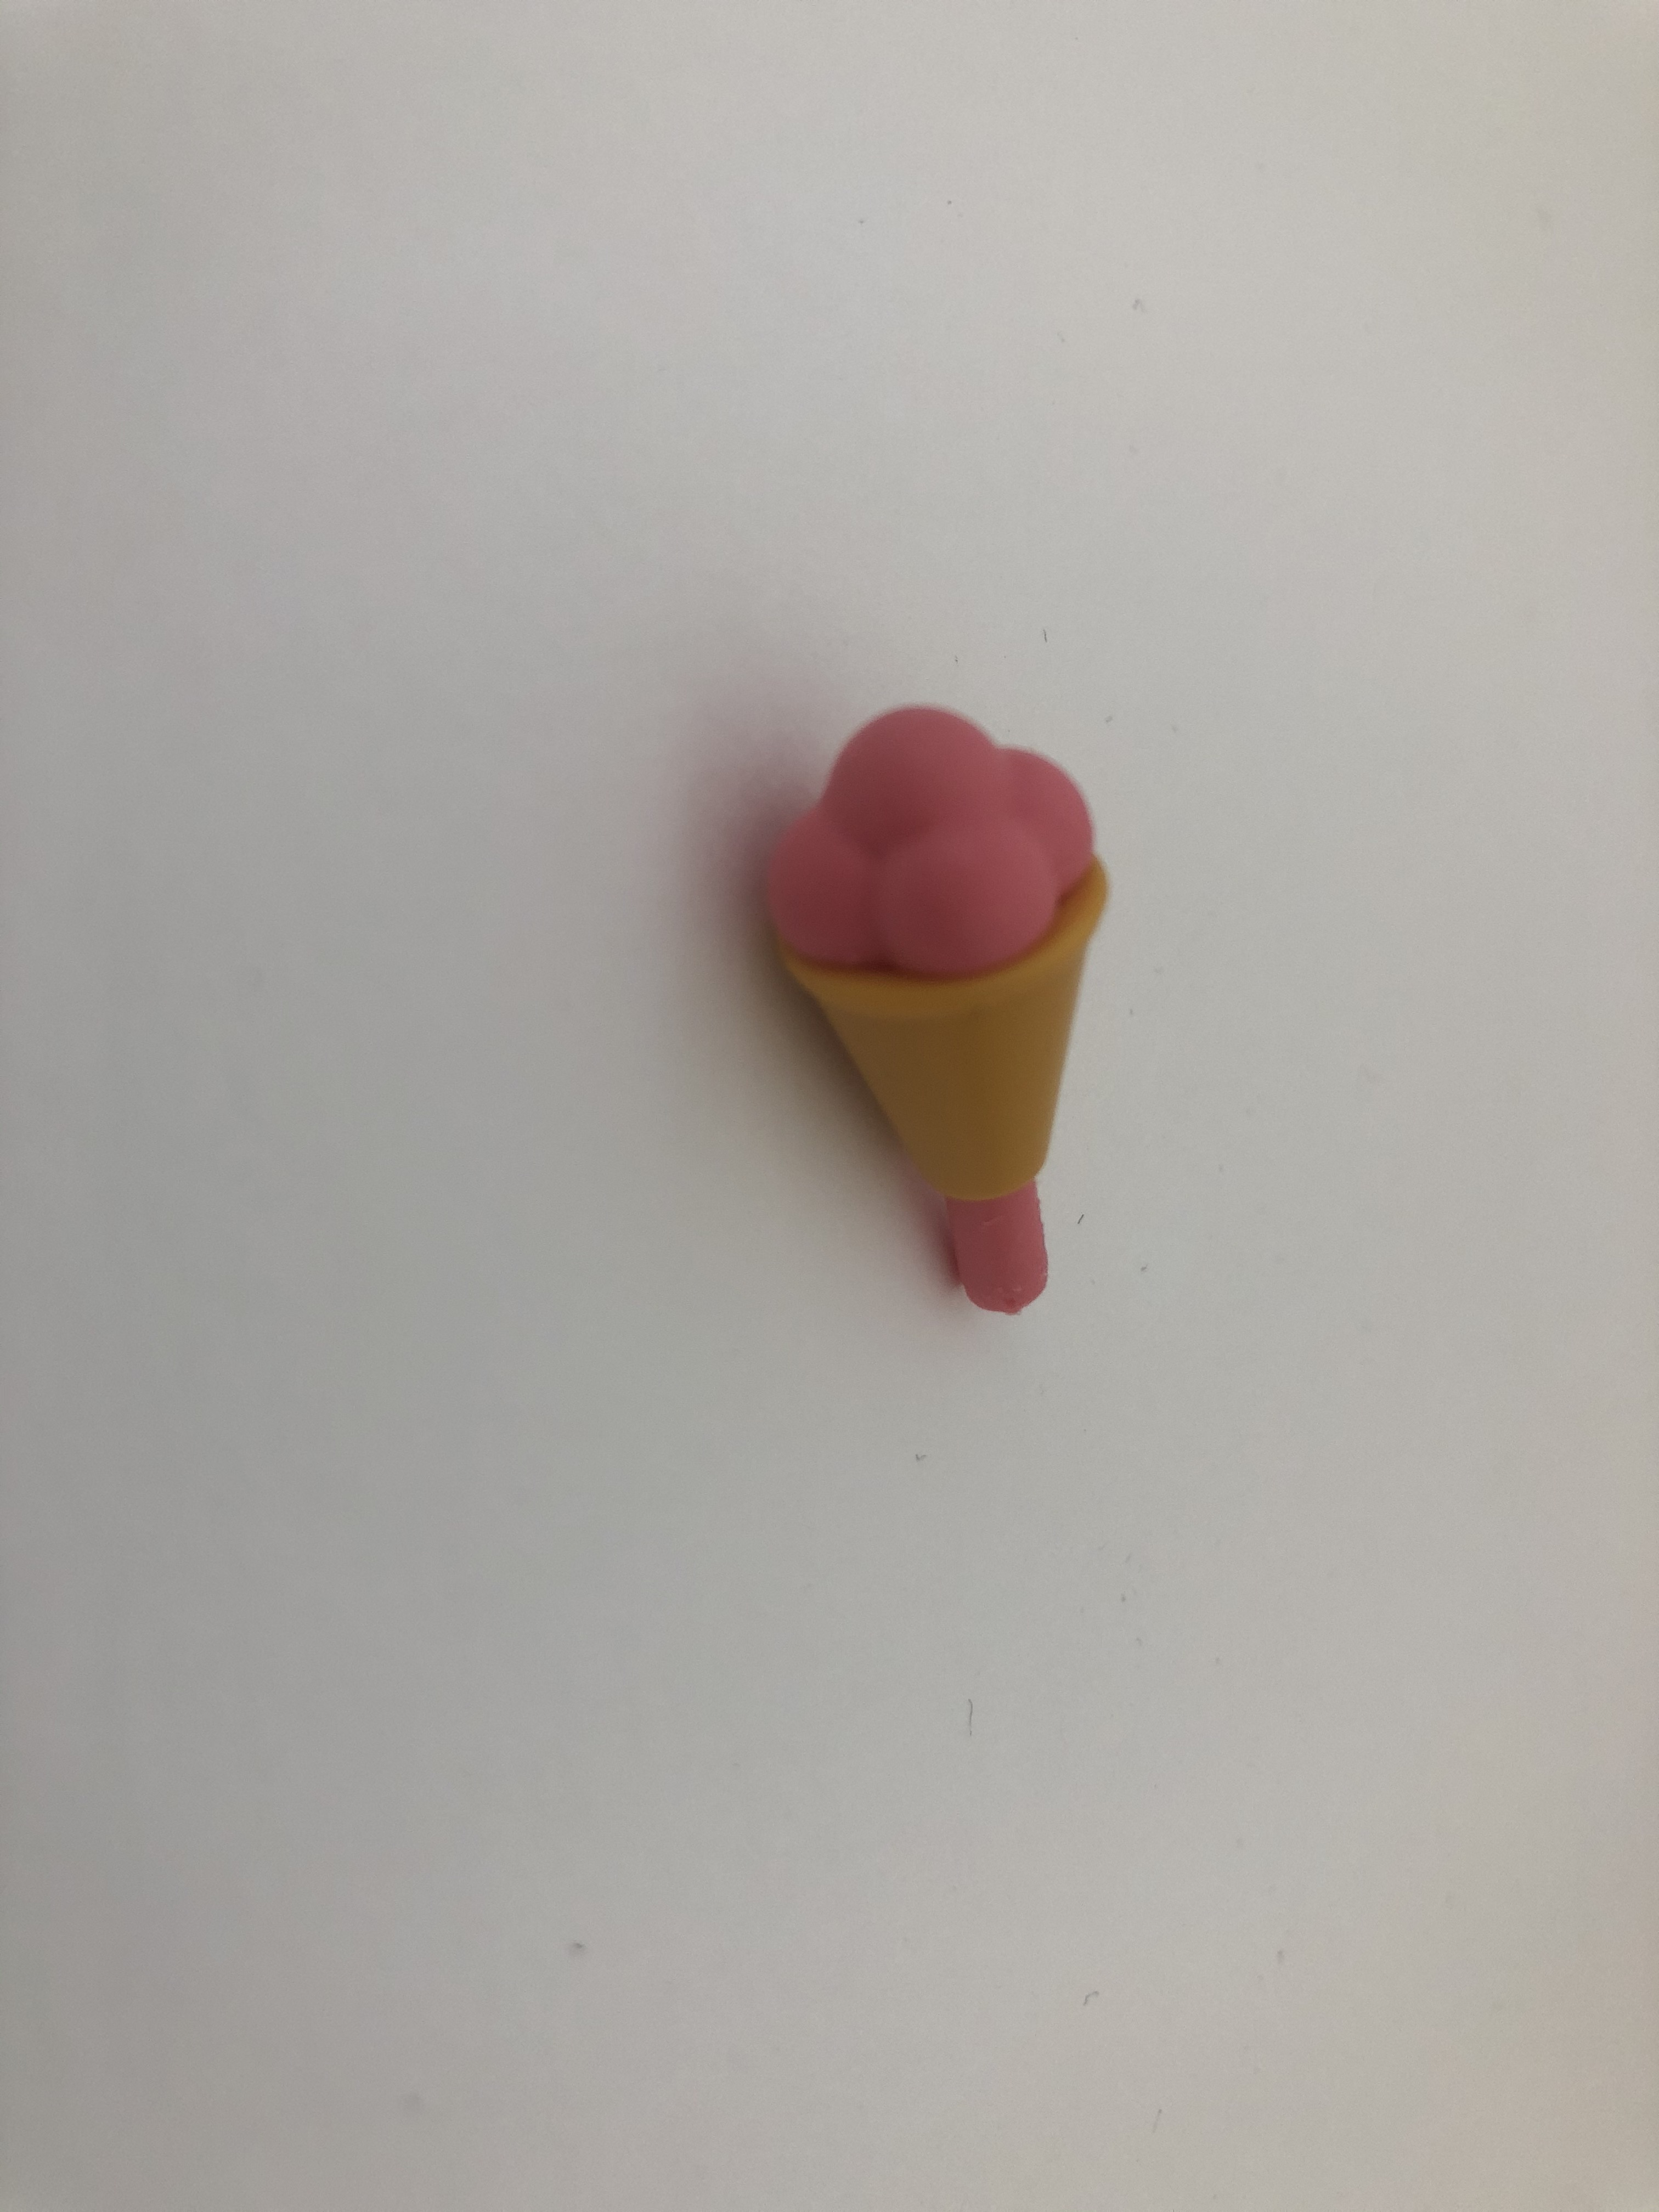
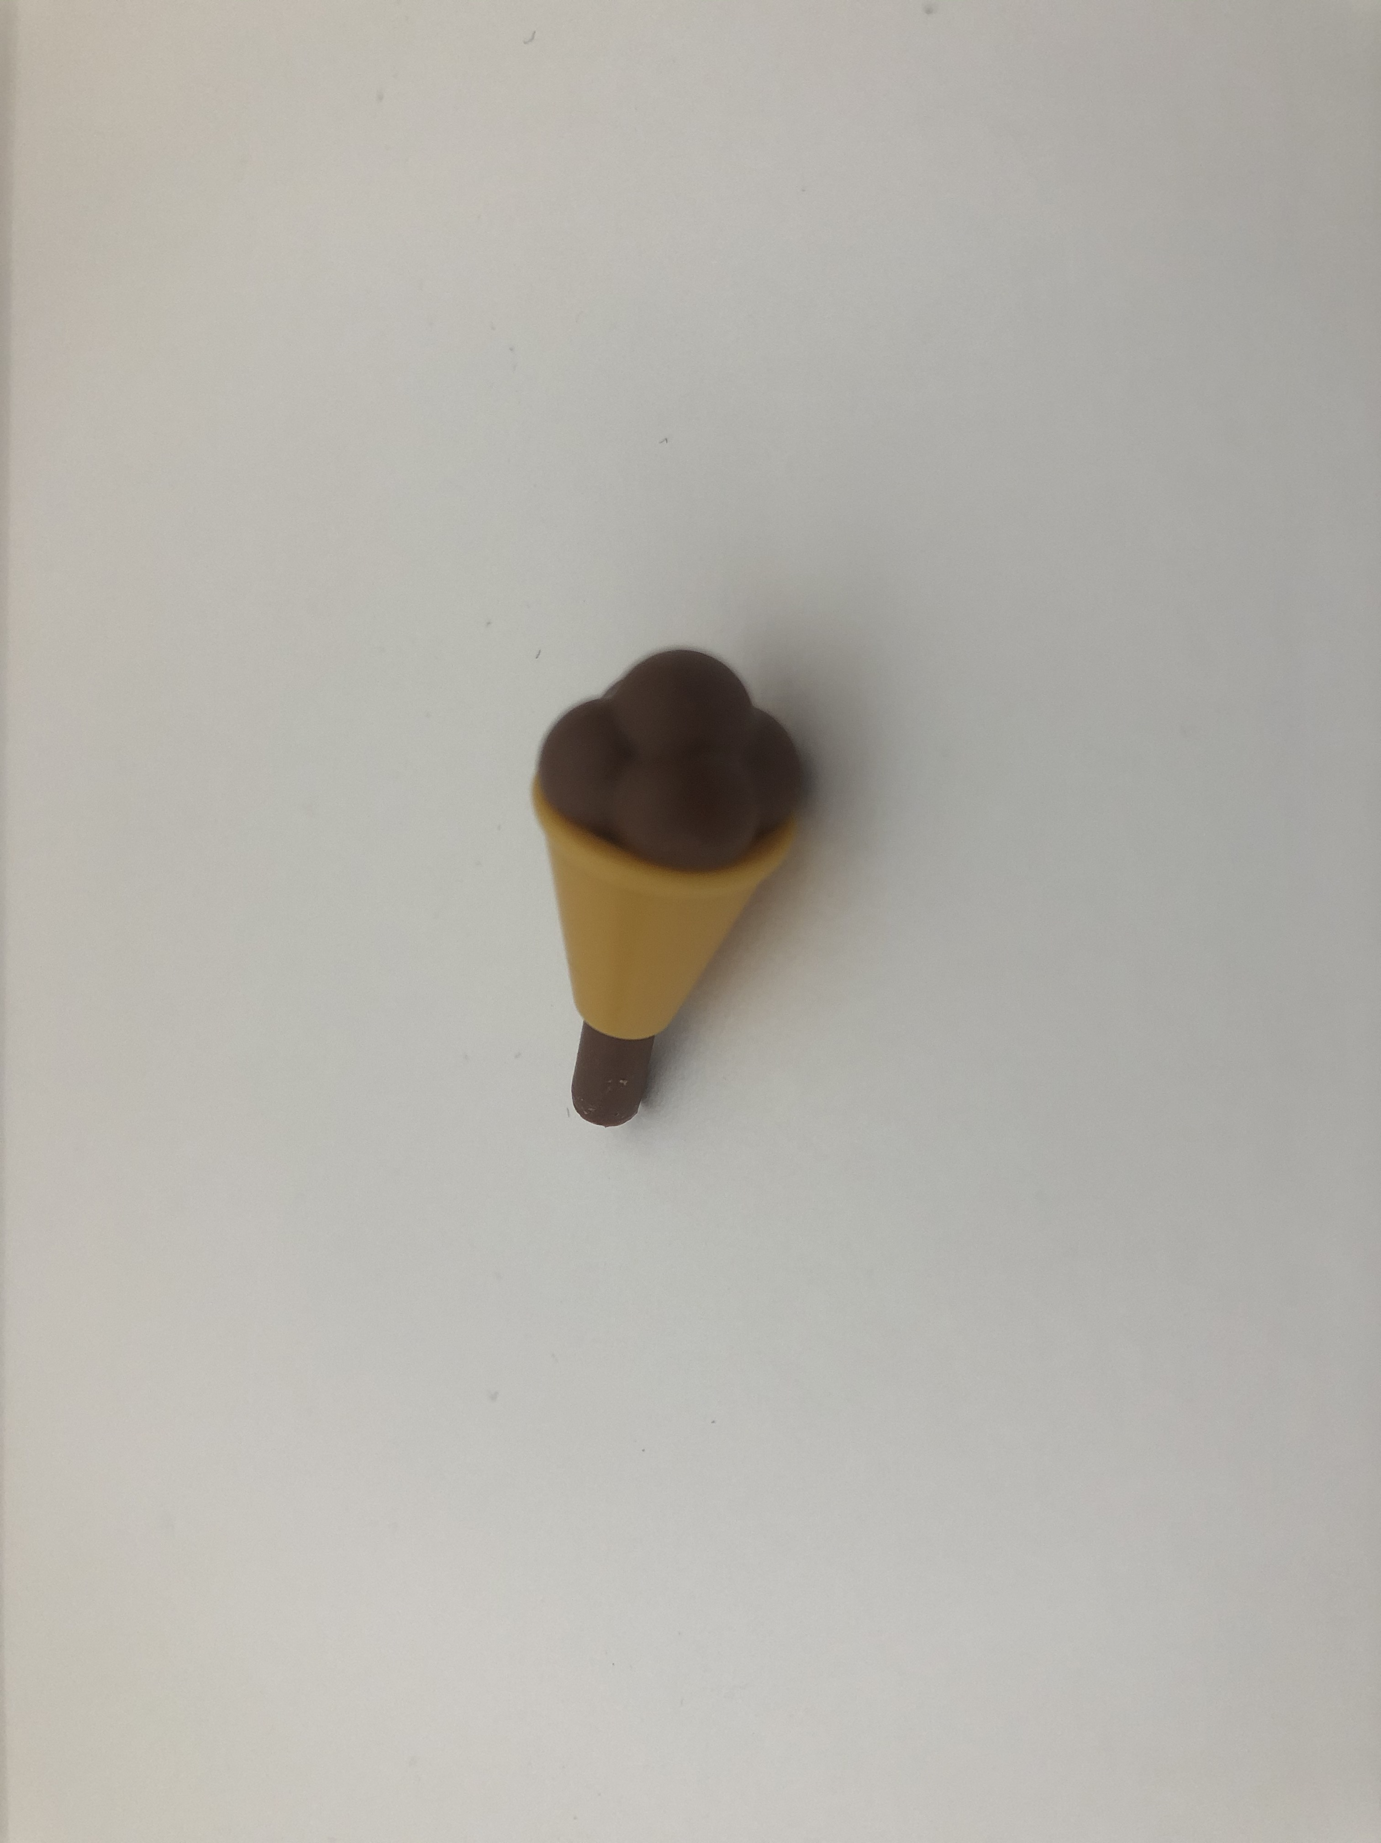
Des glaces. A quels parfums ?

Slide 14
Qui accompagne Charlotte pour acheter des glaces ?

Slide 15
Qui vend les glaces ?

Slide 16
Comment est le magasin du marchand ?

Slide 17
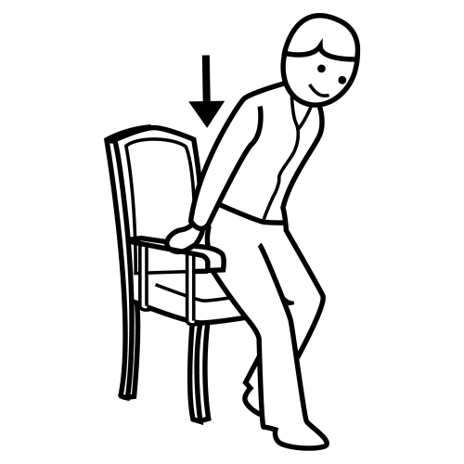
Que dit papa à Zoé et Charlotte ?

Slide 18
Que vont - ils faire après ?

